Slide 1
Regionale inspiratiesessie actieve openbaarmaking
Eerste bijeenkomst

Slide 2
Welkom
Programma:
Waarom deze regionale inspiratiesessie?
Kennismaken
Aanpak gemeente Den Haag: strategie actieve openbaarmaking
Vormgeven volgende sessies
Afsluiting met borrel

Slide 3
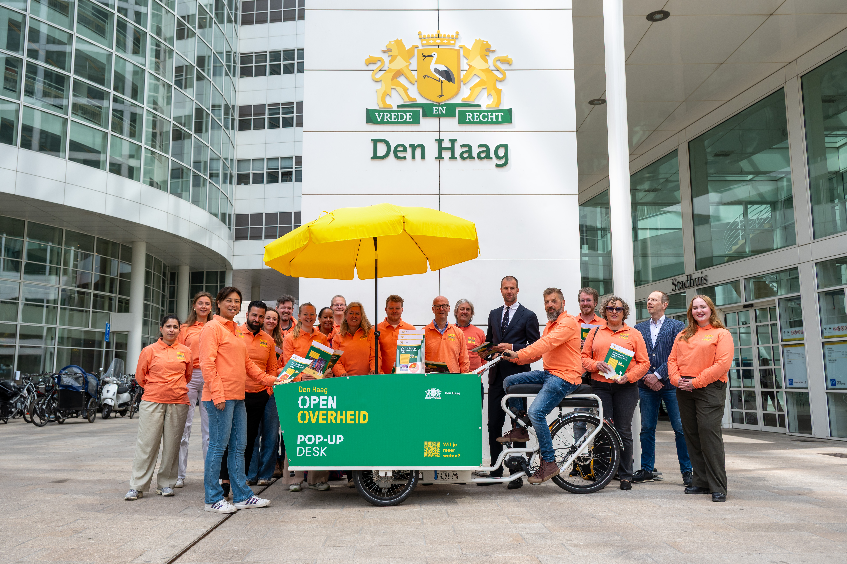
Wie zijn wij?

Slide 4
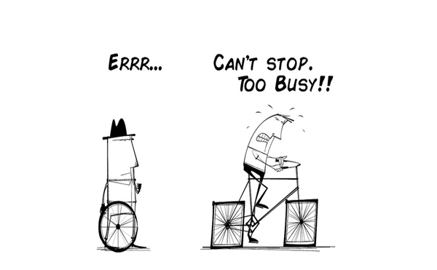
Ontstaan sessie
Wet open overheid is een maatschappelijke opgave
Er is al veel kennisdeling vanuit de VNG en BzK, maar ook behoefte om meer (lokaal) in kleinere groepen kennis en ervaringen uit te wisselen.
Het wiel is er nog niet, maar samen komen we een heel eind

Slide 5

Zoek de verbinding
Wie ben je?
Wat is je functie?
Waar loop je op dit moment tegenaan met de implementatie van de Woo?

Slide 6


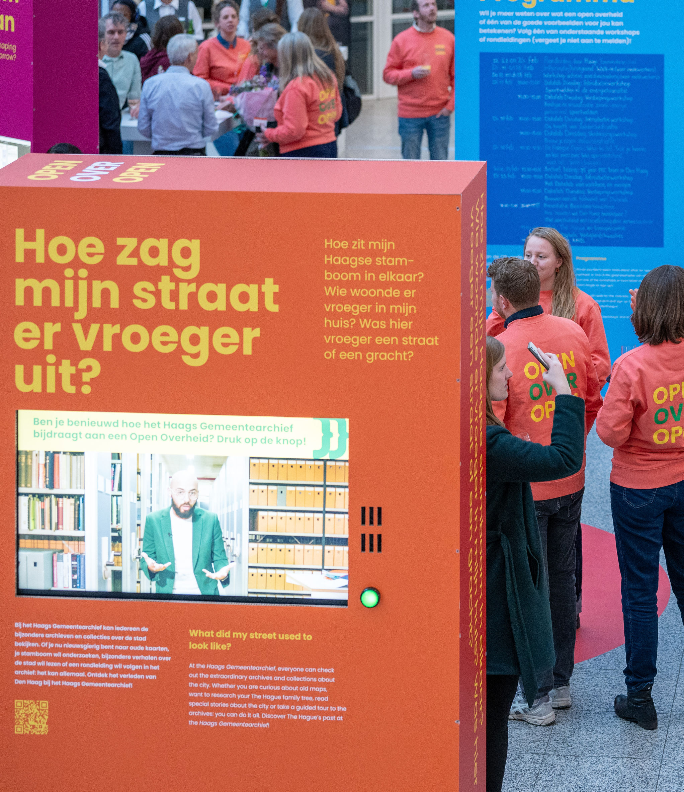
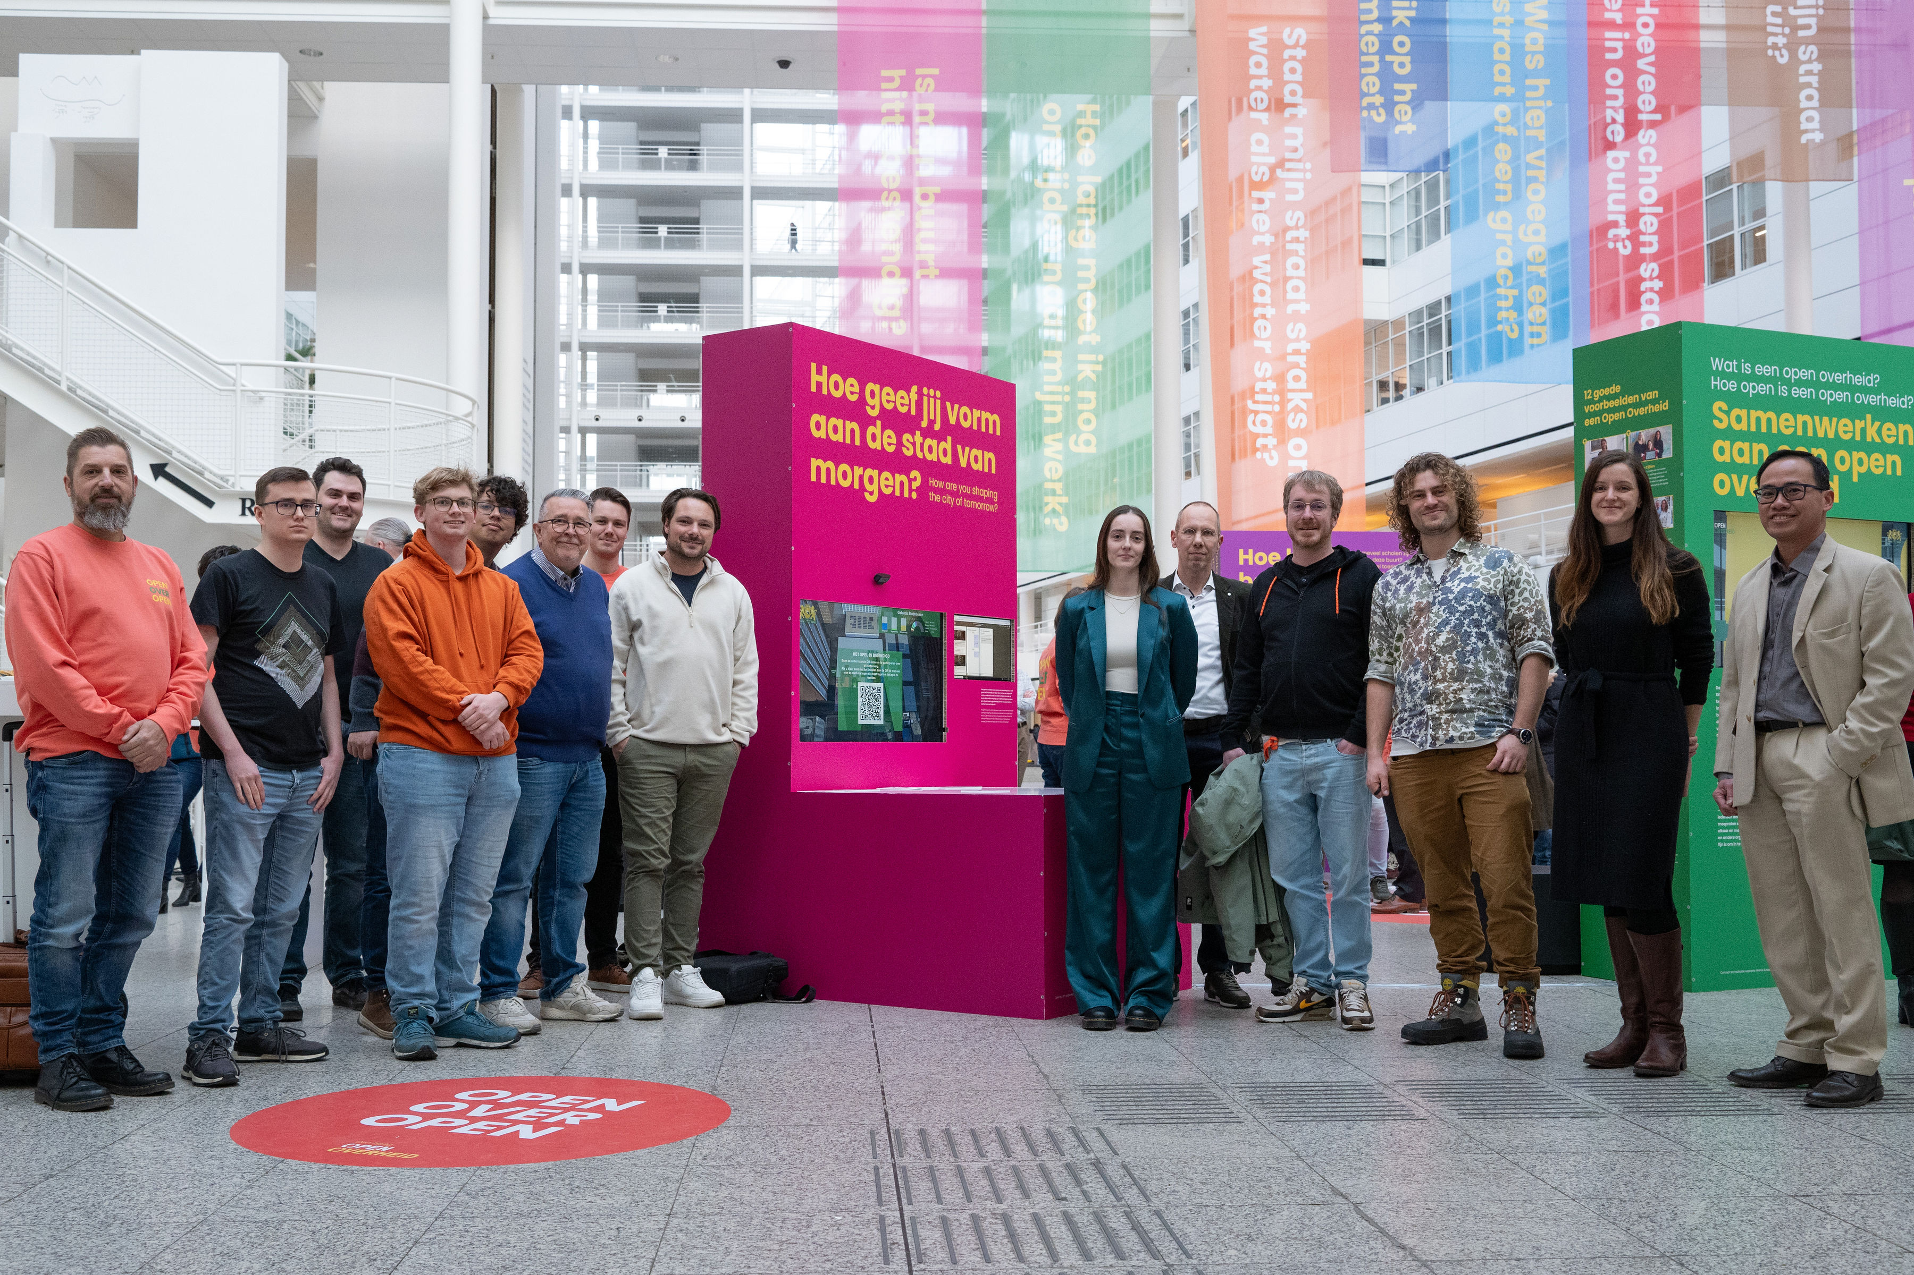

Strategie actieve openbaarmaking

Slide 7
Hoe is de implementatie van de Woo georganiseerd?
GMT
opdrachtgever
Algemeen directeur DBV
eindverantwoordelijke
Directeur JZ
Directeur I&A
Coördinator Woo Bureau (Passief openbaar maken)
Businesspartner IV / Domein IM en Managers Informatiebeheer (Informatiehuishouding op orde brengen)
Kwartiermaker Woo samen met MDT
(Actief openbaar maken)
Opdracht via CDO bij het ECDA

Slide 8
Coördinatie Team Open overheid (MDT)
Kwartiermaker Woo, Teammanagers IB, Communicatie adviseur, Strategisch adviseurs IB en IT, Hoofd Woo- Bureau (JZ), Coördinator Datalab Den Haag, Functioneel beheerder open data, Management ondersteuner en twee trainees.
    Team 1: MDT Open Overheid
    Team 2: Strategie Woo met tactisch operationeel plan
    Team 3: Communicatie
Team 4: Samenwerking Woo-bureau (passief openbaar maken)
Team 5: Open data
    Team 6: Juridische vragen (actief openbaar maken)
    Team 7: IT-architectuur
Startplan Kwartier maken Woo
Team 2
Team 6
Management & Organisatie
Mens en Cultuur
Team 4
Team 3
Informatie en Technologie
Procedures & Processen
Team 5&7
Team 2

Slide 9
Strategie actieve openbaarmaking 2025-2028
Woo en de inwoners van de gemeente
De Woo past in een bredere beweging naar een open overheid die transparant is naar haar inwoners, bedrijven en instellingen. Dit is onderdeel van dienstverlening maar gaat ook verder. Het ondersteunt het principe dat de gemeente er is van en voor de inwoners, bedrijven en instellingen. Daarmee vormt het een belangrijke basis om hen actief bij de gemeente te betrekken. Door open te zijn en actief begrijpelijke en geordende informatie te verstrekken kunnen zij beter participeren. En ons beter controleren. Zo wordt een bijdrage geleverd aan het verkleinen van de afstand tussen de inwoners en het stadhuis.

Slide 10
Van buiten naar binnen !
Maatschappelijke opgave
Interne veranderopgave
Speerpunt 1.
Burgers en maatschappelijke organisaties hebben toegang tot informatie
in een
goede, geordende en toegankelijke staat
Doel a.
Alle benodigde en geoormerkte informatie is gepubliceerd en daarmee beschikbaar
Management & Organisatie
Mens en Cultuur
Doel b.
Informatie is toegankelijk en vindbaar voor burgers en maatschappelijke organisaties
Doel c.
Informatie wordt binnen de toegestane periode gepubliceerd
Speerpunt 2.
Gepubliceerde informatie is begrijpelijk
en
betrouwbaar
Doel d.
Informatie is voor burgers en maatschappelijke organisaties begrijpelijk
Informatie en Technologie
Procedures & Processen
Doel e.
Verbanden en samenhang tussen verschillende documenten zijn aangegeven
Doel f.
De betrouwbaarheid en volledigheid van de beschikbare informatie is geborgd

Slide 11






Informatiecategorie: Woo-verzoeken
Het proces
Legenda
Het proces voor behandelen Woo-verzoeken
Passieve openbaarmaking
Uitstekend
Voldoet bijna aan WOO
Actieve openbaarmaking
Goed, verbetering mogelijk
Voldoet niet aan WOO
Het Woo-bureau
Indiening WOO-verzoek
Registratie verzoek
Eventueel contact met indiener
Uitzetten bij dienst
Ontvangen documenten
Lakken
Goedkeuring openbaarmaking
Verzenden documenten
Publiceren
Registratie in Excel. Er wordt (nog) geen apart workflow systeem gebruikt.
Anonimiseren met Octobox, dit scheelt medewerkers aanzienlijk tijd.
Paraferen door manager van de vakinhoudelijke dienst, jurist, algemeen directeur, bestuursadviseur wethouder en wethouder
Komt in Iris (als archiefsysteem)
Gebruiken lakinstructie (Openbaar, tenzij)
Openbaar te bezoeken via woo.denhaag.nl
Geen metadata toegevoegd
Veel verschillende soorten documenten (Excel, mail, scan) die worden gecombineerd tot een PDF.
Registratie in Excel
Dossier in Iris
Alles in gecombineerde PDF
Uitzetten bij vakafdeling van een dienst via het afdelingshoofd. Soms lage prioriteit bij medewerkers
10 dagen na verzending aan indiener.
Worden opgeslagen in Sharepoint.
Het Woo-bureau
De Woo-coördinator van de gemeente Den Haag is verantwoordelijk voor het afhandelen van de Woo-verzoeken. Ze doet dit samen met een team juristen en medewerkers vanuit het Woo-bureau. De documenten per verzoek worden opgevraagd bij de vakafdelingen van de verschillende diensten van de gemeente Den Haag.
Wist je dat?
De Woo-verzoeken inclusief besluit en documenten nu al te vinden zijn op woo.denhaag.nl. Neem vooral een kijkje!
Wist je dat?
Het Woo-bureau gemiddeld 300 verzoeken per jaar verwerkt? En dat één verzoek wel tot 5000 pagina’s als antwoord kan bevatten.
Woo-speerpunten
Conclusies voor de Woo
 | Speerpunt | Status
x | Doorzoekbaarheid/ vindbaarheid | De PDF’s zijn niet allemaal machine leesbaar. Zonder metadata worden deze ook niet goed gevonden door de zoekfunctie van KOOP.
± | Tijdigheid | De wettelijke termijnen worden voor ongeveer 50% van de Woo-verzoeken gehaald. De wettelijke termijnen zijn gelijk en krap voor alle verzoeken ongeacht de omvang en worden bij andere gemeenten ook niet altijd gehaald.
v | Toegankelijkheid | De Woo-verzoeken zijn openbaar te bezoeken via woo.denhaag.nl
Passieve Openbaarmaking
Korte termijn
- Proces werkt en er wordt gestuurd op halen wettelijke termijnen (4-6 weken). Dit lukt voor ongeveer 50% van de Woo-verzoeken. Financieel zkostte dit de Gemeente Den Haag in 2023 circa 200k aan dwangsommen.
- Capaciteit van Woo-bureau en afdelingen versterken (is in gang gezet)
Middellange termijn
- Doorzoekbaarheid versterken met metadata en bv. AI voor vakafdelingen met veel verzoeken en relatief veel claims (zoals Stadsbeheer)
Bewustwording over Woo verhogen en Schrijven voor Openbaarheid
Lange termijn
- Archief in OpenDMS
- Registratie zou in een zaaksysteem kunnen
- Stroomlijnen paraferen besluitvorming Woo-verzoeken
Actieve Openbaarmaking
Korte termijn
Metadata en XML schemata moet nog worden toegevoegd volgens eisen vanuit TOOI zodat een Woo-verzoek makkelijk doorzoekbaar is voor de gebruiker.
Van sommige pdf documenten de tekst machine leesbaar maken.
Informatiecategorie 1 van 17, Den Haag 2024

Slide 12
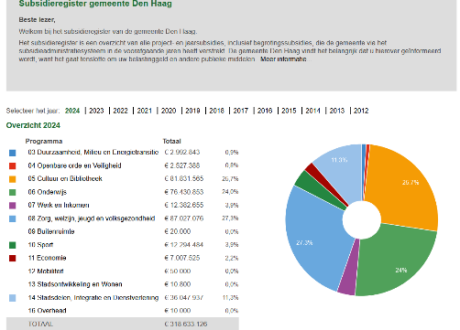
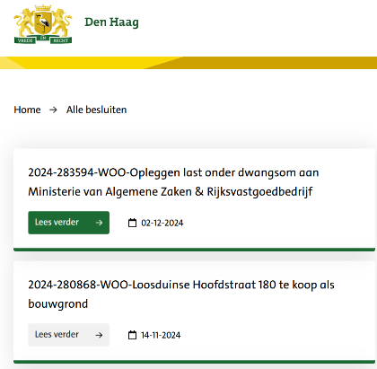
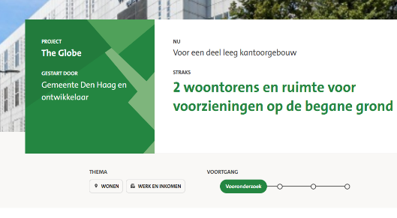
Inspaningsverplichting:
We doen al heel veel
Subsidieregister
Woo.denhaag.nl
Projecten.denhaag.nl
12

Slide 13
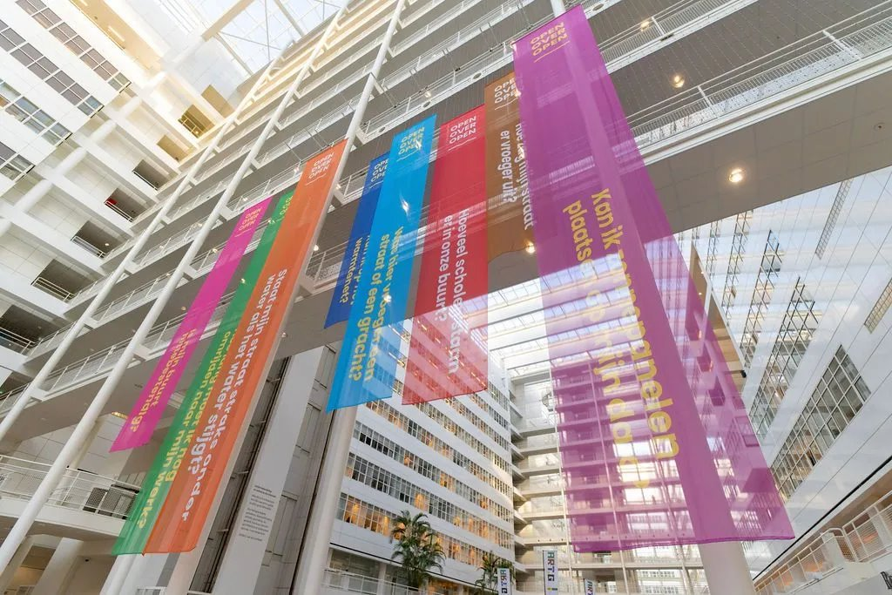
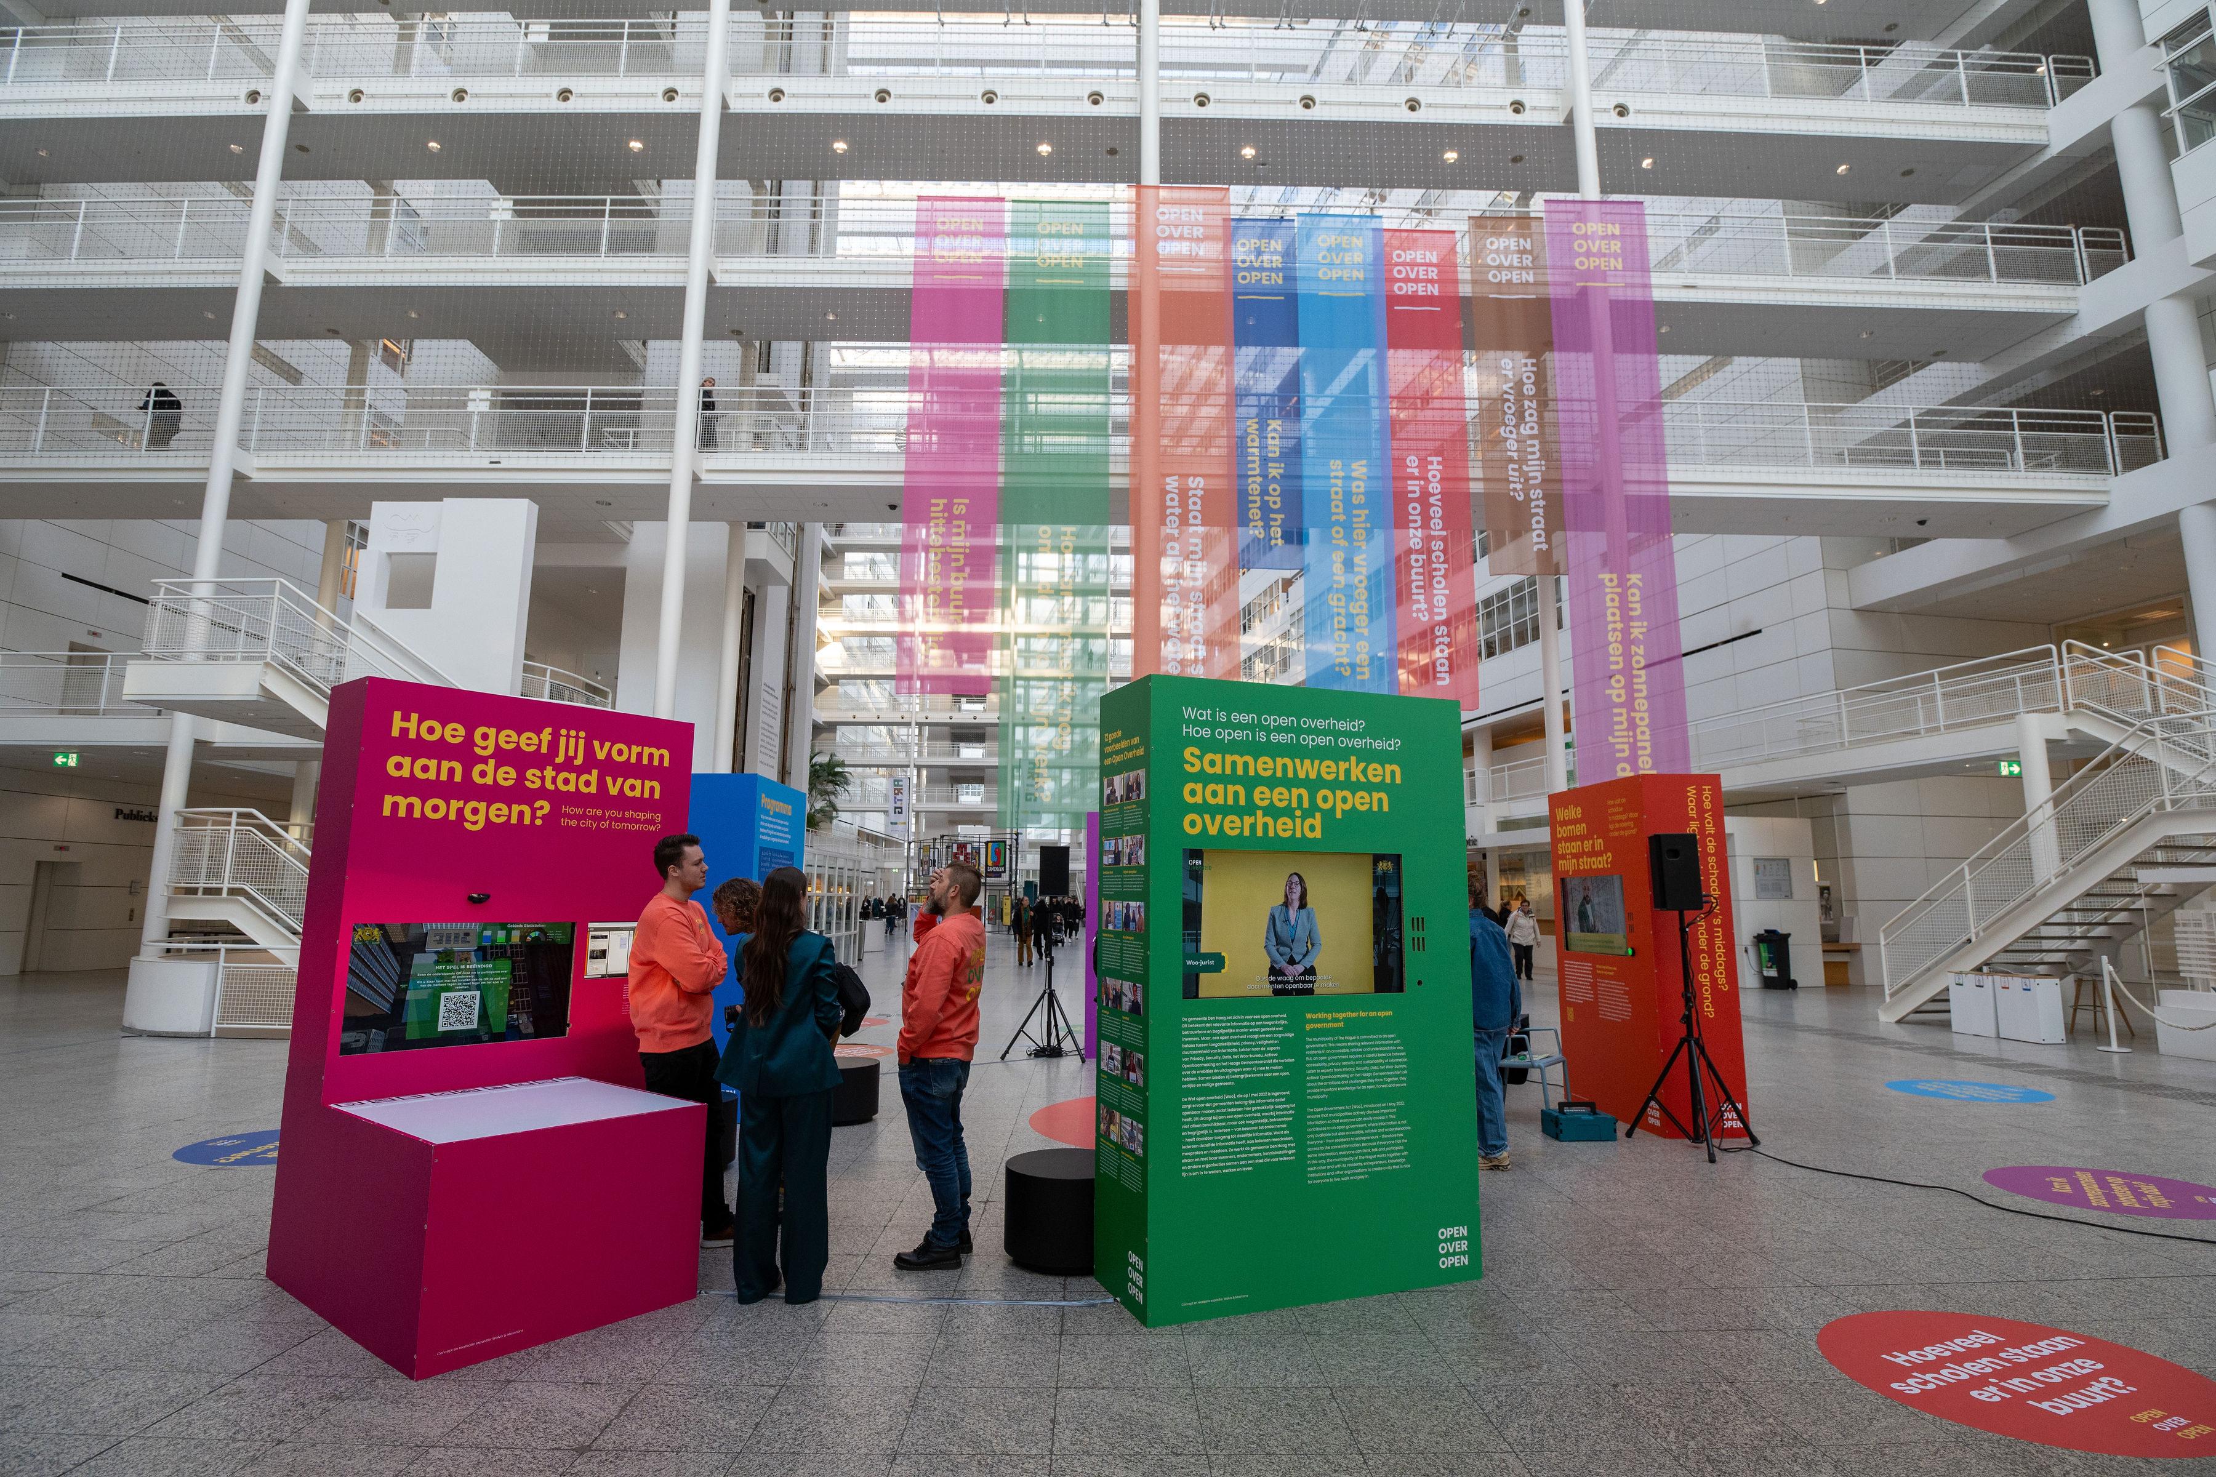
Expositie Open Over Open​

Slide 14

Aanpak actief openbaarmaken
‘Three lines of defense’ model
Diensten zijn verantwoordelijk (1)
Woo programma helpt (2)
Controle door de derde lijn: afdeling Internal audit (3)
Aanpak in Programma Open Overheid 2025-2028
Nu programma open overheid uitvoeren
Stap voor stap aanpak, tranches 2 t/m 4 verder uitwerken
Voor documenten die incidenteel voorkomen: signaleren binnen de dienst en laten publiceren door (op te richten) concernbrede publicatieservice binnen ECDA: Servicepunt Openbaar maken
Showcases dossiers en informatie openbaamaken
Team Woo en Open data inrichten bij ECDA, Woo Offciers aangenomen
14

Slide 15

Aanpak actief openbaarmaken
Aanpak in Programma Open Overheid 2025-2028
Verdere bewustwording in organisatie organiseren
E-learnings Woo
Werkinstructies
Top down draagvlak en afspraken maken Diensten
Bottom-Up coalition of de willing ambassadeurs
Intern en extern netwerk versterken
15

Slide 16
Vervolg
Voor de volgende sessie lijkt het ons interessant om meer de diepte in te gaan bij tranche II, maar zijn ook benieuwd hoe jullie het willen zien.
Enkele opties:
Elke maand bij een andere gemeente waar een casus van die gemeente wordt gepresenteerd. Tour door de provincie!
Om de maand online en om de maand bij de gemeente Den Haag of elders
…..?

Slide 17
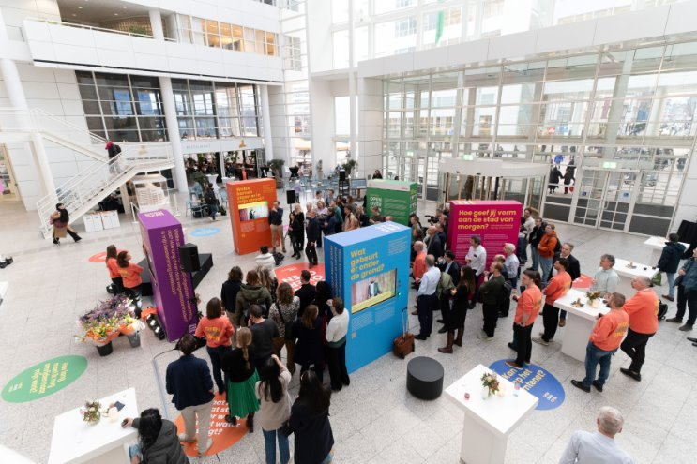
Woovember: Open data & AI festival
Daarnaast organiseren we op 5 november een Open data & AI festival

